Slide 1




TRÒ CHƠI
“TRUYỀN ĐIỆN”
Các em lần lượt truyền nhau kết quả phép tính sau:
4 x 2
= 8
8 x 2
= 16
5 x 9
= 45
35 : 5
= 7

Slide 2



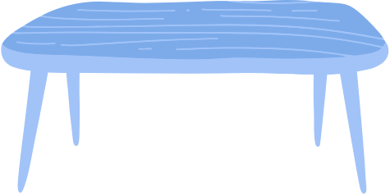
CHÀO MỪNG CÁC EM
ĐẾN VỚI BÀI HỌC NGÀY HÔM NAY!

Slide 3


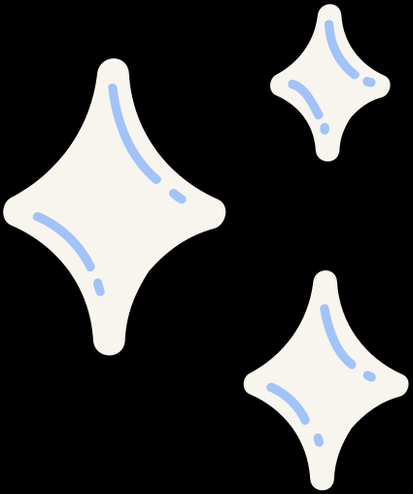
BÀI 96: ÔN TẬP VỀ SỐ VÀ PHÉP TÍNH TRONG PHẠM VI 1000 (TIẾP THEO)

Slide 4


NỘI DUNG BÀI HỌC
1. Luyện tập
2. Vận dụng

Slide 5



LUYỆN TẬP
Bài 1. Tính nhẩm
300 + 600
= 900
= 1000
700 + 300
400 + 60 + 3
= 463
500 - 400
= 100
= 200
1000 - 800
900 – 300 - 50
= 550

Slide 6



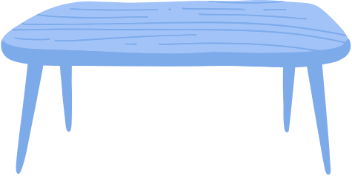
LUYỆN TẬP
Bài 2. Tính nhẩm
2 x 7
2 x 4
2 x 8
5 x 2
5 x 9
5 x 6
12 : 2
6 : 2
20 : 2
15 : 5
30 : 5
50 : 5
= 14
= 10
= 6
= 3
= 8
= 40
= 3
= 6
= 16
= 30
= 10
= 10

Slide 7

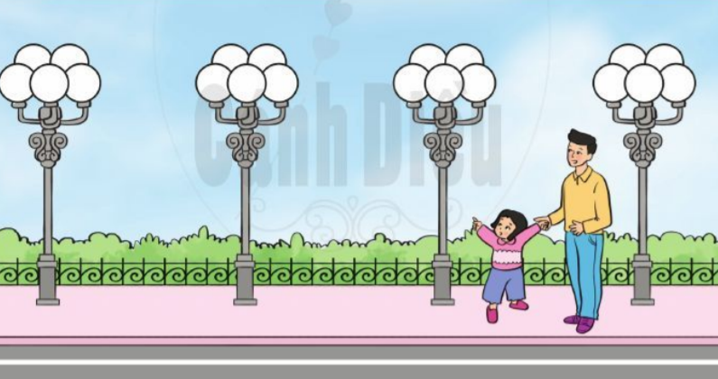


LUYỆN TẬP
Bài 3. Xem tranh rồi viết phép nhân và phép chia thích hợp
20
5
?
?
?
:
4
=
5
4
?
?
?
x
=
20
5
?
?
?
4
20
:
=

Slide 8




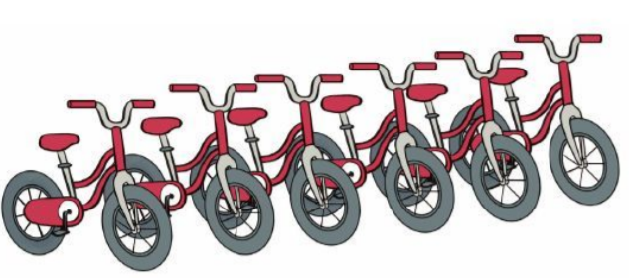

LUYỆN TẬP
Mỗi xe đạp có 2 bánh xe:
Bài 4. Số?
8
a. 2 xe đạp có
?
bánh xe
2 x 4 = 8
10
b. 5 xe đạp có
?
bánh xe
2 x 5 = 10
12
c. 6 xe đạp có
?
bánh xe
2 x 6 = 12

Slide 9

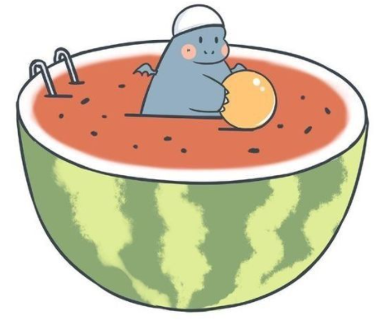
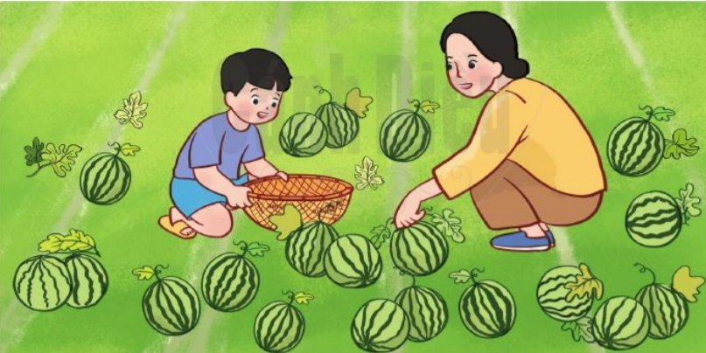



VẬN DỤNG
Bài 5. Nhà Nam thu hoạch được 20 quả dưa hấu
a) Nếu chia đều vào 5 rổ thì mỗi rổ có mấy quả dưa hấu?
b) Nếu xếp vào mỗi rổ 5 quả dưa hấu thì con mấy rổ?
Có 20 quả dưa hấu. Nếu chia đều vào 5 rổ thì mỗi rổ có 4 quả.
Có 20 quả dưa hấu. Nếu xếp vào mỗi rổ 5 quả thì cần 4 rổ.
20 : 5 = 4
20 : 5 = 4.

Slide 10




HƯỚNG DẪN VỀ NHÀ
Hoàn thành vở bài tập
Chuẩn bị bài mới

Slide 11



Hẹn gặp lại các con vào tiết học sau!

